Slide 1
고객 맞춤형 서비스를 통한 매출 증대
떠든 사람 : 노 태 현

Slide 2
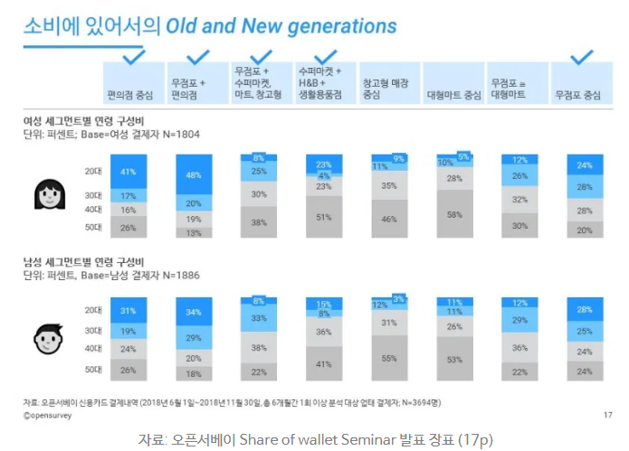
소비자 이용 추이
01. ㅇㅇ

Slide 3
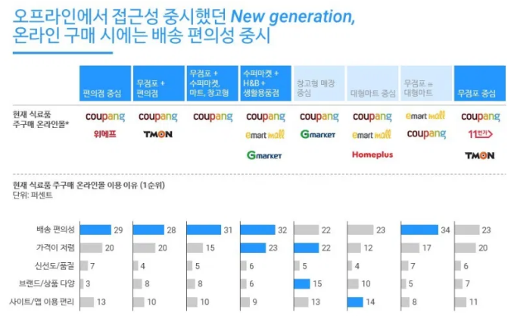
소비자 이용 추이
01. 소비자 이용 추이 요약
1. 20~30대 주요 구매처
1. 여성 – 약 50%의 비율이 편의점, 무점포(온라인)
2. 남성 – 약 60%의 비율이 편의점, 무점포(온라인)
2 원인 파악

Slide 4
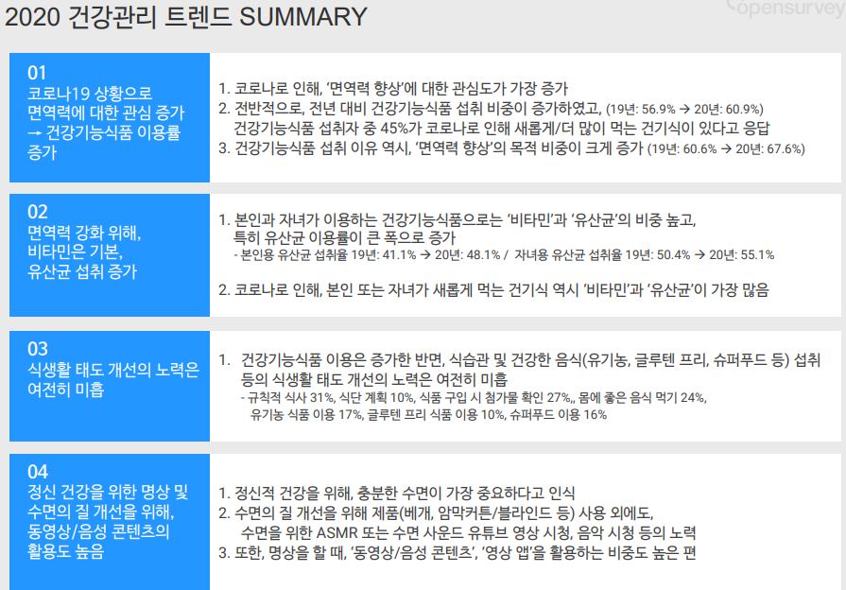
건강관리 트랜드 파악

Slide 5
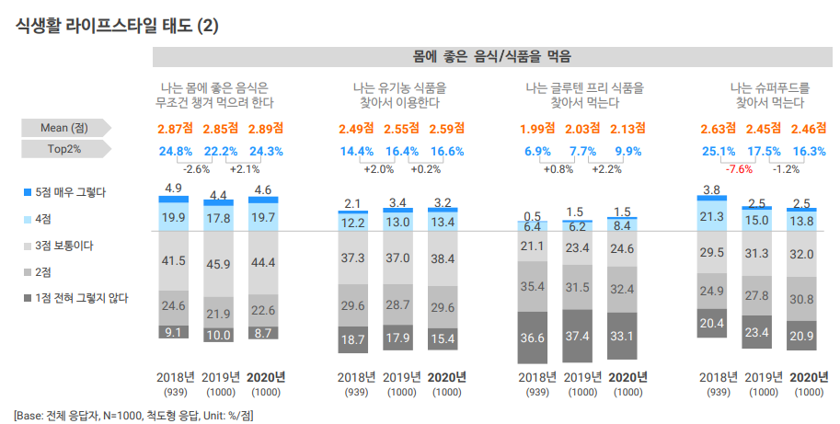

Slide 6
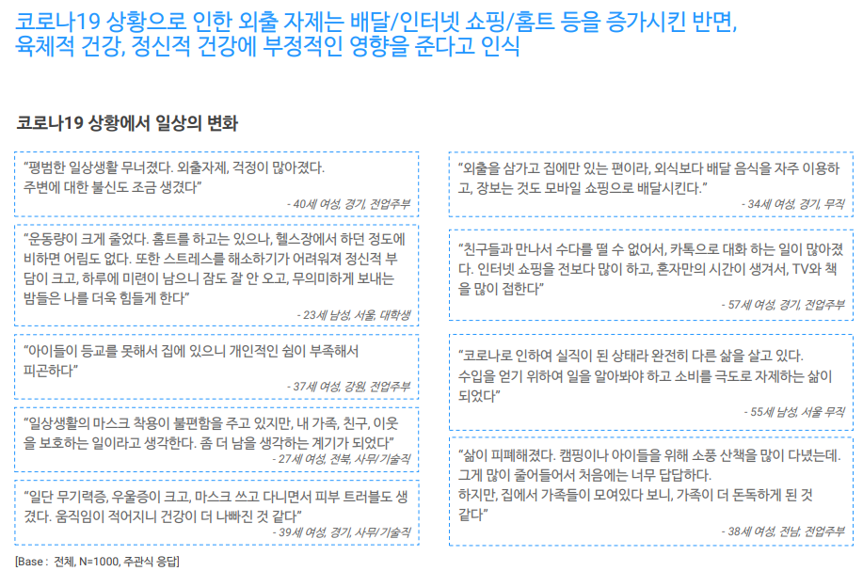

Slide 7
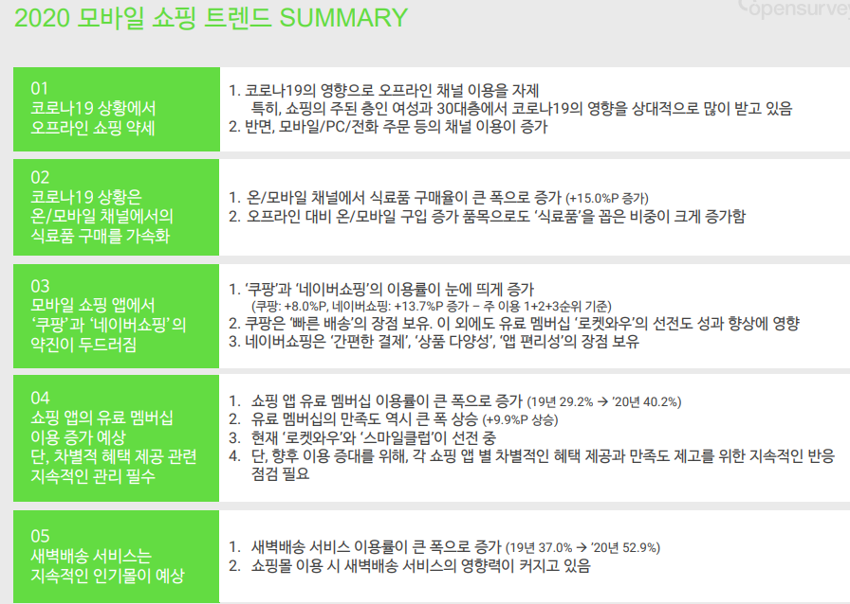

Slide 8
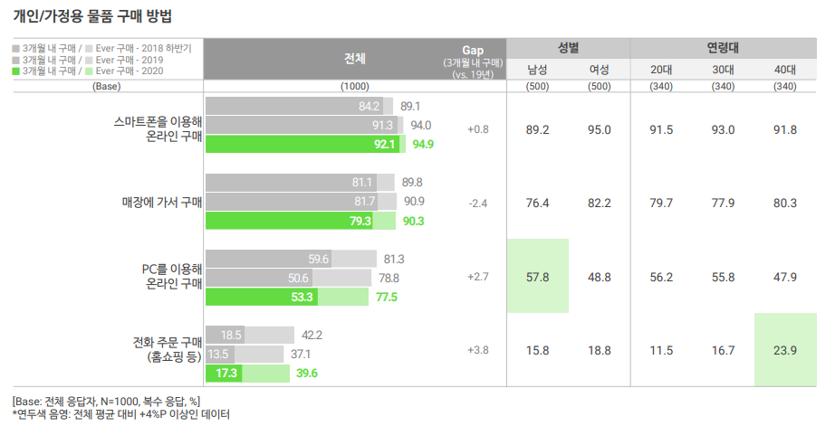

Slide 9
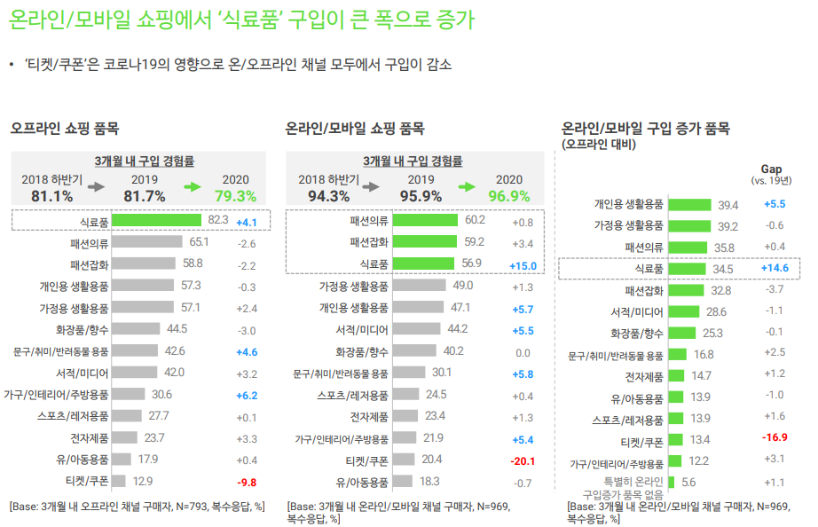

Slide 10
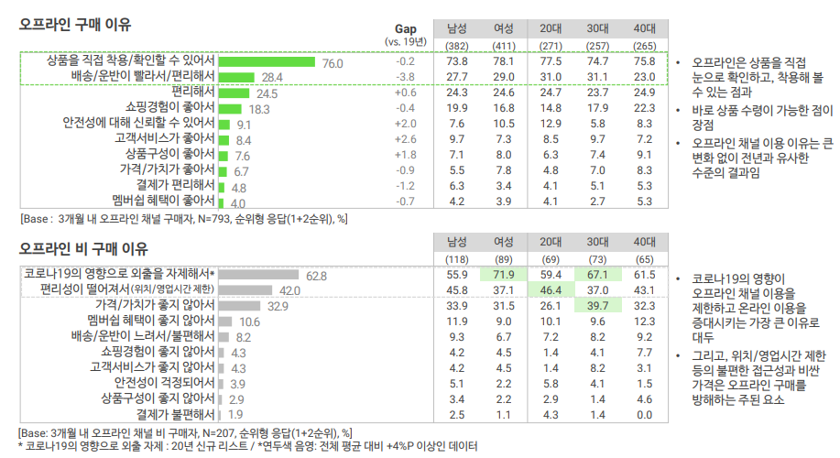

Slide 11
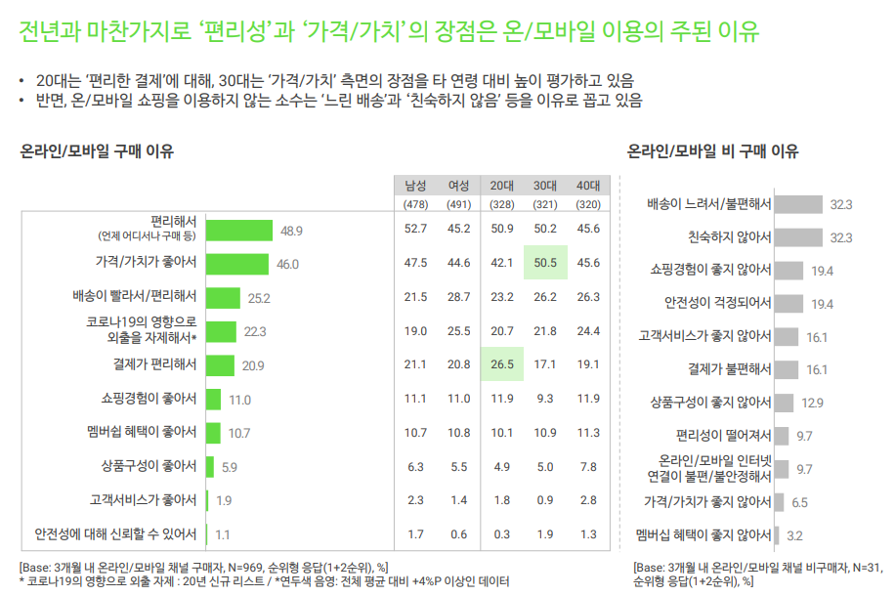

Slide 12
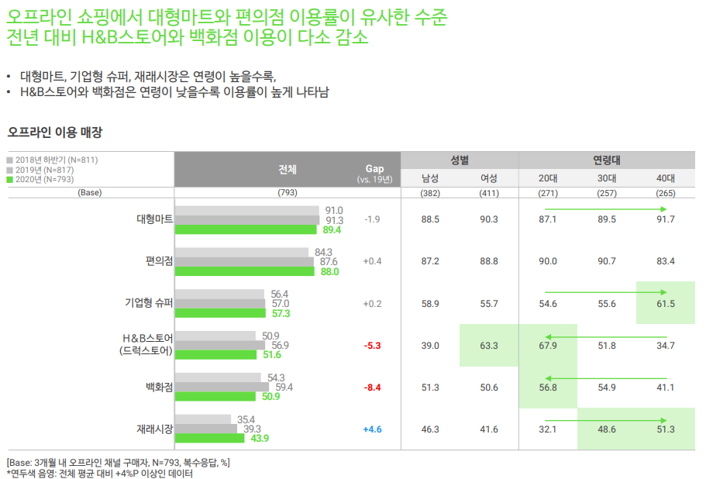

Slide 13
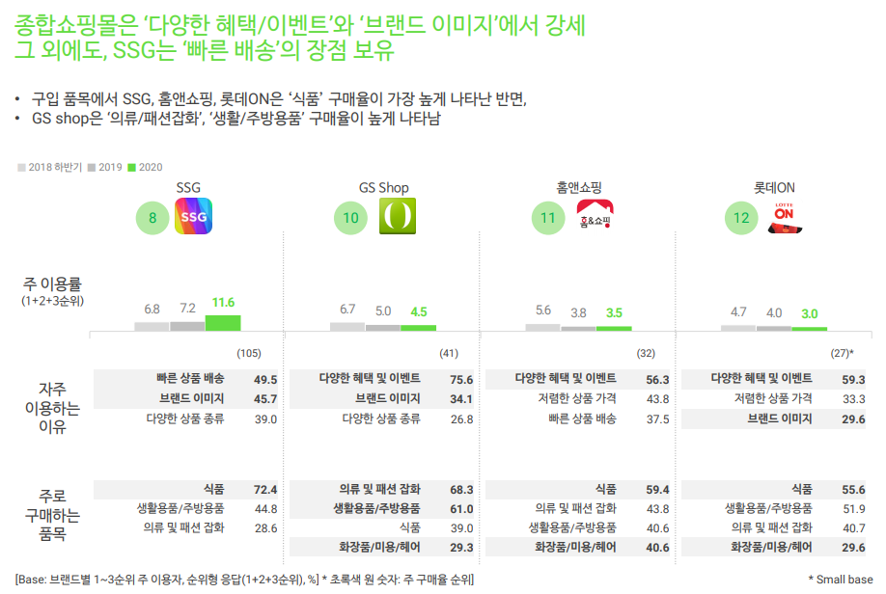

Slide 14
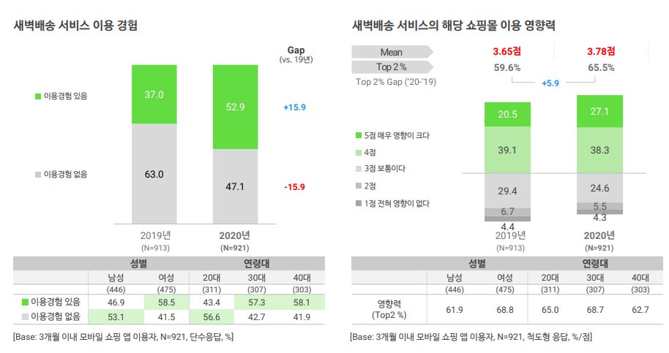

Slide 15
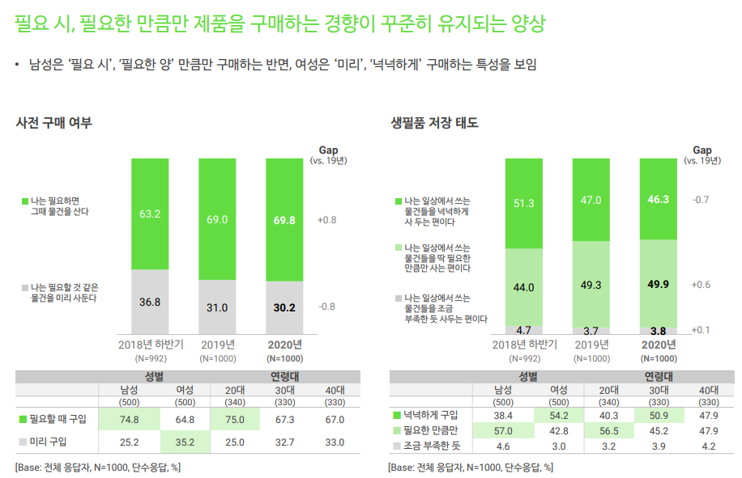

Slide 16
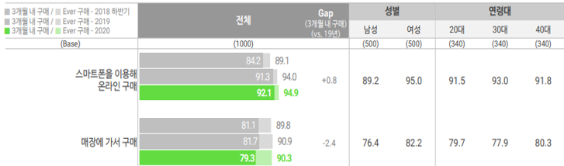
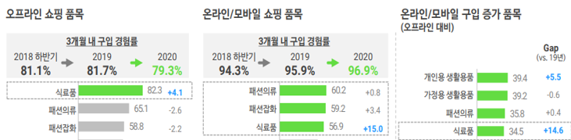
코로나19 상황에서 오프라인 쇼핑 약세
오프라인 채널 이용 자제
특히, 쇼핑이 주된 층인 여성과 30대층에서
큰 영향을 받고 있음
코로나19 상황에서 온/모바일 채널에서의 식료품 구매률 가속화 추세
온/모바일 채널에서 식료품 구매율이
큰 폭으로 증가(15.0%P 증가)
오프라인 대비 온/모바일 구입 증가 품목
으로도 식료품을 꼽은 비중이 크게 증가

Slide 17
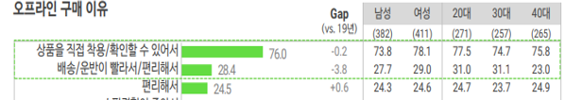
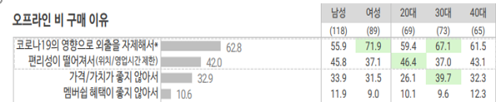
오프라인 구매 이유 / 오프라인 비 구매 이유 비교
● 오프라인은 상품을 직접 눈으로 확인하고,
착용해 볼 수 있는 점과, 바로 수령이 가능한
점이 장점
● 코로나19 영향이 오프라인 채널 이용을 제한하고 온라인 이용을 증대시키는 가장 큰 이유로 대두,
● 위치 / 영업시간 제한 등의 불편한 접근성과 비싼 가격은 오프라인을 방해하는 주된 요소

Slide 18
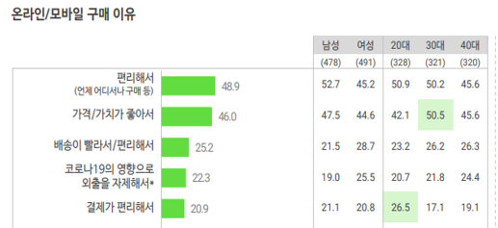
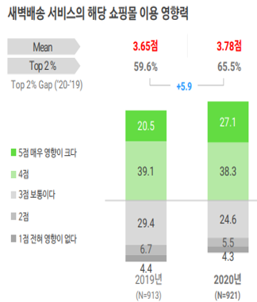
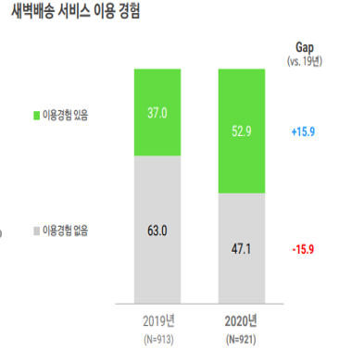
오프라인 구매 이유 / 오프라인 비 구매 이유 비교
● 20 ~ 30대는 편리한 결제, 가격 가치 측면의 장점을 타 연령대비 높이 평가.
● 새벽배송 서비스 이용경험은 2019년에 비해 큰 폭으로 증가(19년 37% -> 20년 52.9%
● 쇼핑몰 이용 시 새벽배송 서비스의 영향력이 커지고 있음

Slide 19
Thank You
감사하므니다.

